Slide 1
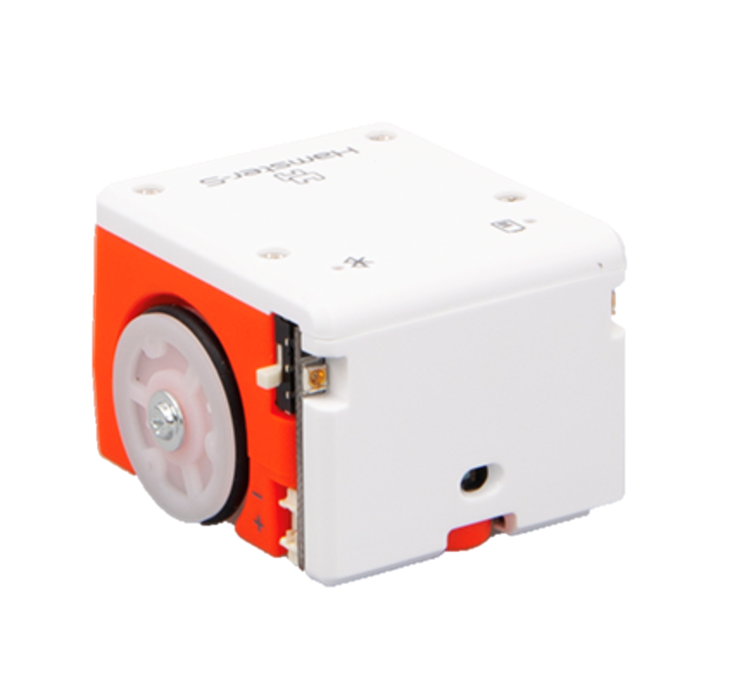


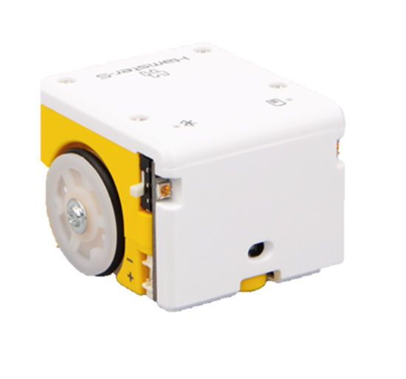

햄찌의 모험
~ 잃어버린 엄마를 찾아서 ~

Slide 2



















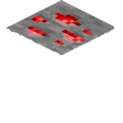




6. 몹 피하며 던전 탈출 ( 햄스터 로봇 대시보드로 조작하기 )
스테이지 목록
4. 청소 퀘스트 ( 햄스터 로봇 청소 로봇으로 변신 )
아들~
5. 노래로 몹 잠들게 하기 ( 햄스터 로봇 노래 하기 )
2. 암호 던전 ( 불빛 따라하기 )
3. 강 건너기 ( 햄스터 로봇 선 따라 이동, 손바닥 따라 이동 )
좋았어~ 엄마를 찾아 가자구
1. 미로 던전 (햄스터 로봇 이동)

Slide 3
두 번째 스테이지 암호 던전 통과하기
햄스터 로봇의 LED를 ‘암호 신호’대로 점등하여 암호 던전을 통과하세요

Slide 4
암호 던전 건너기
내 LED를 바닥에 있는 색과 같은 색으로 맞춰서 점등해서 앞으로 나가면 통과 할 수 있을 것 같아!!!

Slide 5
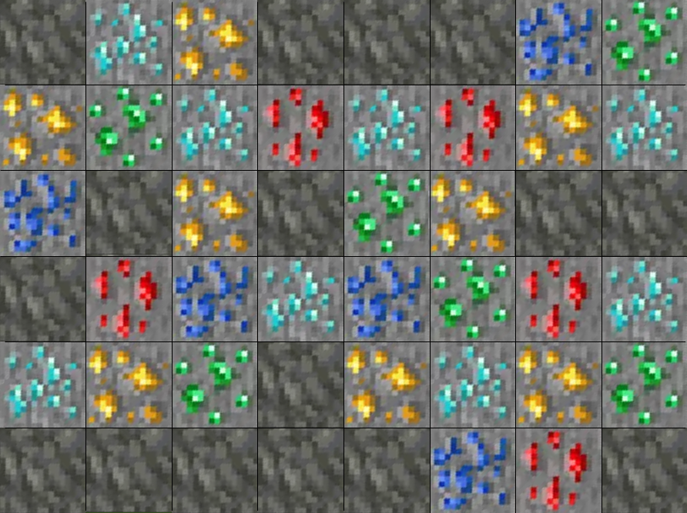
암호 던전 통과하기

Slide 6
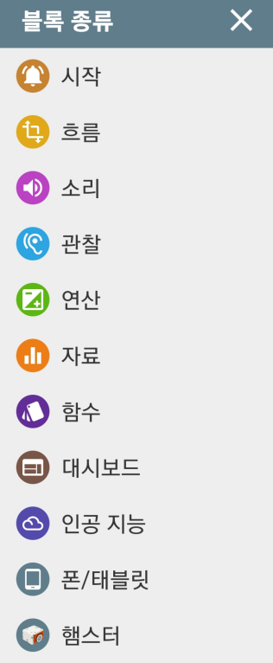
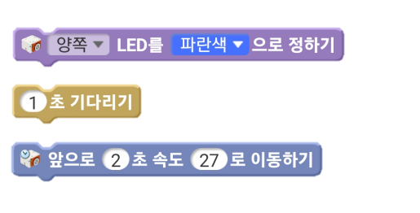
암호 던전 통과하기
이 블록들로 날 도와줘 친구들아!~

Slide 7
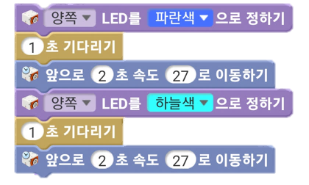
암호 던전 통과하기
코딩 힌트
양쪽 불빛을 파란색으로 바꾸고 1초 기다렸다가, 앞으로 “2”초만큼 “27”로 이동 !!!! 이 과정을 반복하면 쉽겠지?

Slide 8
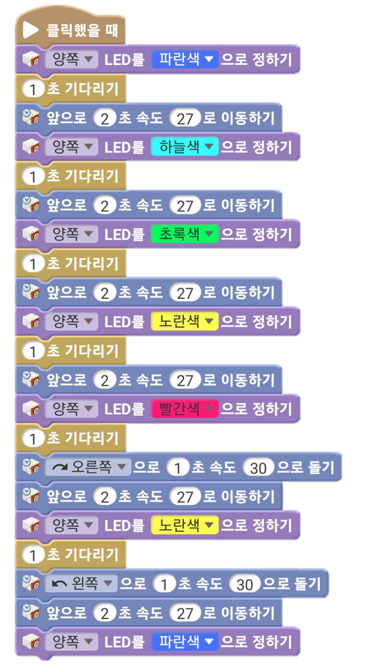
“암호 던전” 소스

Slide 9


암호 던전 스테이지 클리어!!!

